Slide 1
第五章
化工生产中的重要非金属元素

Slide 2
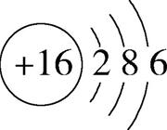
第一节 硫及其化合物
一、硫
硫位于元素周期表第三周期、第ⅥA族,硫原子结构示意图为 。
1.硫的存在形态
游离态 | 化合态
火山口附近或地壳的岩层中 | 主要以硫化物[黄铁矿(FeS₂)、黄铜矿(CuFeS₂)等]、硫酸盐 [石膏(CaSO₄·2H₂O)、芒硝(Na₂SO₄·10H₂O)等]、蛋白质等形式存在

Slide 3
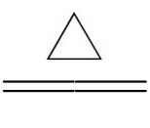
2.硫(俗称硫黄)的物理性质
颜色 | 状态 | 密度 | 熔点 | 沸点 | 溶解度
黄色 | 固体,质脆 | 2.06 g·cm⁻³ | 113 ℃ | 445 ℃ | 难溶于水,微溶于酒精, 易溶于CS₂
注意:因为硫易溶于CS₂,常用CS₂清洗试管内壁上附着的硫单质。
3.硫的化学性质
(1)氧化性
①Fe+S FeS、2Cu+S Cu₂S

Slide 4
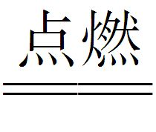
注意:硫与变价金属反应时,常生成低价金属的硫化物。
②H₂+S H₂S
(2)还原性
①S+O₂ SO₂,在空气中燃烧火焰为淡蓝色,在纯氧中燃烧发出明亮的蓝紫色火
焰。
注意:硫无论是在空气中还是在纯氧中燃烧,也无论氧气是否充足,都只能生成SO₂,
不能生成SO₃。
②S+2H₂SO₄(浓) 3SO₂↑+2H₂O

Slide 5
(3)S与热的NaOH溶液反应:3S+6NaOH 2Na₂S+Na₂SO₃+3H₂O,该反应中,硫既表
现氧化性又表现还原性。可用热的氢氧化钠溶液除去试管内壁上附着的硫单质。
二、二氧化硫
1.物理性质
颜色、状态 | 密度 | 溶解度
无色、有刺激性气味的有毒气体 | 比空气大 | 易溶于水,通常情况下,1体积的水可以溶解约40体积的二氧化硫

Slide 6


2.化学性质
(1)酸性氧化物的通性
与水反应:SO₂+H₂O H₂SO₃
与碱(如NaOH)反应:2NaOH+SO₂ Na₂SO₃+H₂O(氢氧化钠溶液足量)
与碱性氧化物(如CaO)反应:SO₂+CaO CaSO₃
(2)氧化性
与H₂S反应:SO₂+2H₂S 3S↓+2H₂O(溶液中)

Slide 7
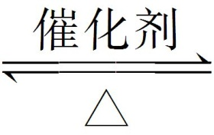
(3)还原性
与O₂反应:2SO₂+O₂ 2SO₃(SO₃也是一种酸性氧化物,溶于水时与水剧烈反
应,生成硫酸)
与氯水反应:Cl₂+SO₂+2H₂O 2HCl+H₂SO₄
(4)漂白性
SO₂可使品红溶液等有色物质褪色,原理是生成不稳定的无色物质(二氧化硫的漂
白具有可逆性)。
(5)二氧化硫可用于杀菌消毒,还是一种食品添加剂。

Slide 8
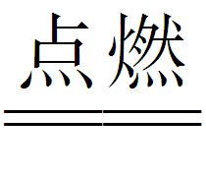
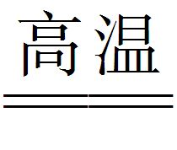
概念辨析
可逆反应:在同一条件下,既能向正反应方向进行,又能向逆反应方向进行的反应。
正反应和逆反应必须在同一条件下进行。
三、硫酸
1.物理性质
H₂SO₄是无色液体,能与水以任意比互溶,浓硫酸稀释时可放出大量的热。
浓硫酸稀释的方法:将浓硫酸沿烧杯内壁缓缓倒入水中并用玻璃棒不断搅拌。
2.硫酸的制备
(1)S+O₂ SO₂或4FeS₂+11O₂ 2Fe₂O₃+8SO₂

Slide 9
(2)2SO₂+O₂ 2SO₃
(3)SO₃+H₂O H₂SO₄
点拨
在实际生产中,用98.3%的浓硫酸吸收SO₃,可以避免形成酸雾,并能提高吸收效率。
3.稀硫酸的性质(具有酸的通性)
(1)与指示剂作用:使紫色石蕊溶液变为红色,不能使无色酚酞溶液变色;
(2)与活泼金属(如Fe)反应:Fe+H₂SO₄ FeSO₄+H₂↑;

Slide 10
(3)与碱性氧化物(如CuO)反应:CuO+H₂SO₄ CuSO₄+H₂O;
(4)与碱(如NaOH)反应:2NaOH+H₂SO₄ Na₂SO₄+2H₂O;
(5)与某些盐(如BaCl₂)反应:BaCl₂+H₂SO₄ BaSO₄↓+2HCl。
4.浓硫酸的性质
(1)吸水性
浓硫酸可吸收周围环境中的水分;常用盛有浓硫酸的洗气瓶干燥某些气体(如H₂、
Cl₂、SO₂等),不能干燥碱性气体(如NH₃等)和强还原性气体(如H₂S等)。

Slide 11
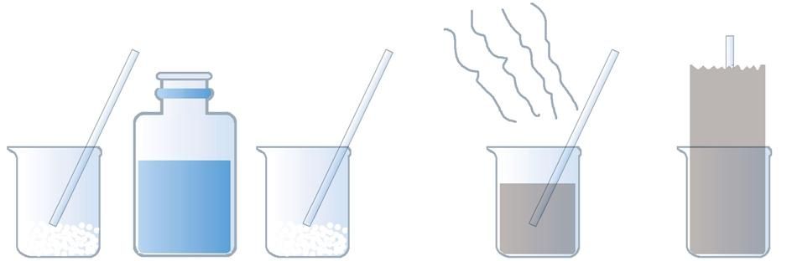
(2)脱水性
浓硫酸能将蔗糖、纸张、棉布和木材等有机物中的氢、氧元素按水的组成比脱
去。
现象:蔗糖逐渐变黑,蔗糖体积膨胀,形成黑色疏松多孔的海绵状的炭,并放出有刺激性气味的气体。

Slide 12
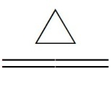
点拨
有机物中没有H₂O,但有H、O元素,浓硫酸能把有机物中的H、O元素按H₂O的组成比
N(H)∶N(O)=2∶1脱去,使这些有机物发生化学变化。
(3)强氧化性
①能与绝大多数金属(如Cu)反应:Cu+2H₂SO₄(浓) CuSO₄+SO₂↑+2H₂O。
注意:常温下,铁、铝遇浓硫酸钝化,可用铝槽车运输浓硫酸(钝化属于化学变化)。
②与非金属(如C)反应:C+2H₂SO₄(浓) CO₂↑+2SO₂↑+2H₂O。

Slide 13
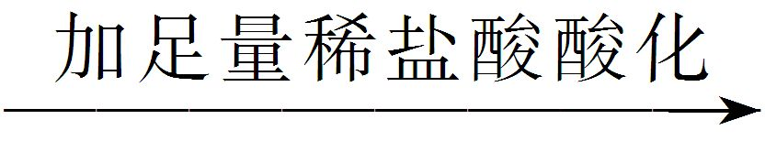
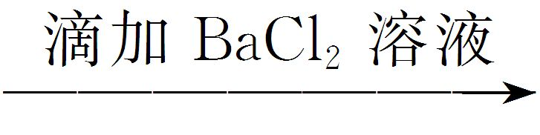
四、硫酸根离子的检验
方法:被检液 取清液 有无白色沉淀产生,根
据现象确定是否存在SO₄²⁻ 。
点拨
先加稀盐酸的目的是排除CO₃²⁻ 、SO₃²⁻ 、Ag⁺干扰,再加BaCl₂溶液,有白色沉淀产生,
证明被检液中含有SO₄²⁻ ,反应的离子方程式为Ba²⁺+SO₄²⁻ BaSO₄↓。

Slide 14
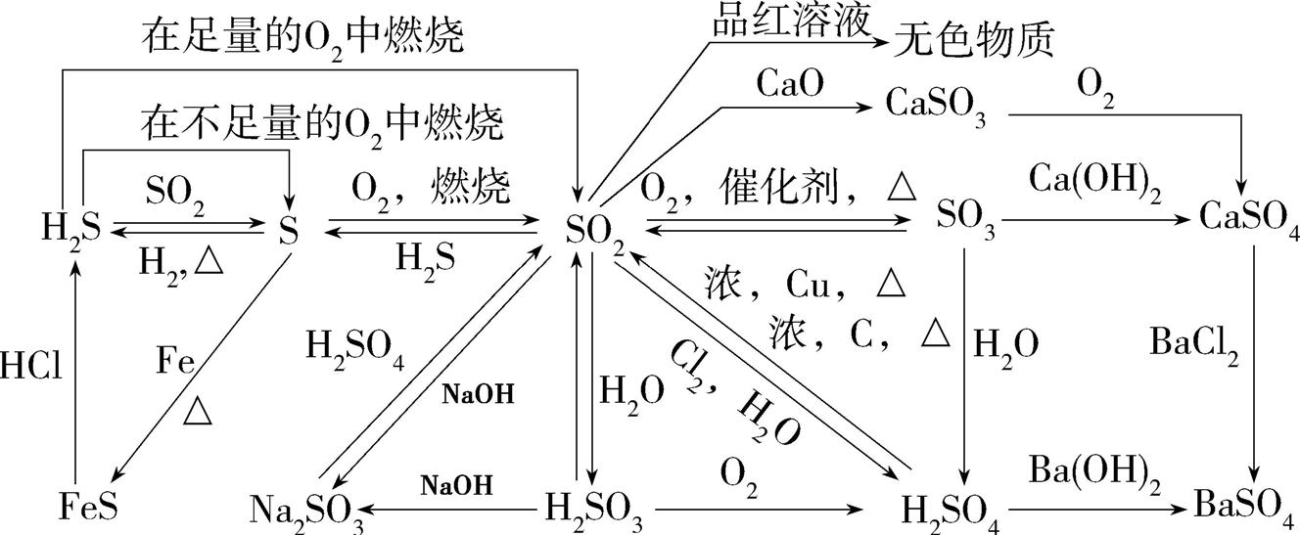
五、不同价态含硫物质的转化
点拨
1.同种元素相邻价态的粒子间不发生氧化还原反应,如SO₂可用浓硫酸干燥。
2.当含硫元素的高价态物质与低价态物质反应时,一般生成中间价态,如
2H₂S+SO₂ 3S+2H₂O。

Slide 15
二氧化硫、二氧化碳的鉴别与除杂
1.鉴别
(1)根据气味:有刺激性气味的气体是SO₂,无气味的气体是CO₂。
(2)根据溶解性:同温同压下,将两种气体充满同样的试管,分别倒置于水槽中,试管
内进水多的是SO₂。
(3)用品红溶液鉴别:将两种气体分别通入品红溶液中,能使品红溶液褪色的是SO₂。

Slide 16
(4)用溴水、酸性高锰酸钾溶液鉴别:将两种气体分别通入溴水或酸性高锰酸钾溶
液中,能使溴水或酸性高锰酸钾溶液褪色的是SO₂。
(5)用H₂S溶液鉴别:将两种气体分别通入H₂S溶液中,出现淡黄色浑浊的是SO₂,无明
显现象的是CO₂。
(6)用FeCl₃溶液鉴别:使溶液颜色(棕黄色)变浅的是SO₂,无明显现象的是CO₂。
2.除去二氧化碳中的二氧化硫
(1)利用二氧化硫的还原性,用酸性高锰酸钾溶液、氯水、溴水等除去。

Slide 17
(2)利用亚硫酸的酸性比碳酸强,用饱和碳酸氢钠溶液除去。
点拨
将CO₂、SO₂通入BaCl₂溶液中无明显现象,因为CO₂、SO₂与BaCl₂溶液不反应,但如果加入强氧化剂（如氯水等）,SO₂可被氧化为SO₄²⁻ ,SO₃²⁻与Ba²⁺反应生成BaSO₄沉淀。

Slide 18
1.(2021江苏苏州中学月考)下列说法不正确的是 ( )
A.硫是一种难溶于水,微溶于酒精的黄色固体
B.地壳中含有硫及其化合物,火山喷出物中含有H₂S、SO₂等硫的化合物
C.煤直接燃烧会产生对大气有严重污染的SO₂气体
D.硫在空气中和氧气中分别燃烧所得的产物中硫元素的化合价不同
D

Slide 19
2.下列物质中,不能由单质直接化合生成的是 ( )
①CuS ②FeS ③SO₃ ④H₂S ⑤FeCl₂
A.①③⑤ B.①②③⑤
C.①②④⑤ D.全部
A

Slide 20
3.将二氧化硫气体通入呈红色的滴有酚酞的溶液中,发现红色消失,原因是( )
A.SO₂有漂白性
B.SO₂溶于水后溶液显酸性
C.SO₂有氧化性
D.SO₂有还原性
B

